Slide 1

ΠΑΝΕΠΙΣΤΗΜΙΟ ΔΥΤΙΚΗΣ ΜΑΚΕΔΟΝΙΑΣ
ΤΜΗΜΑ ΧΗΜΙΚΩΝ ΜΗΧΑΝΙΚΩΝ
ΕΡΓΑΣΤΗΡΙΟ ΧΗΜΙΚΗΣ ΜΗΧΑΝΙΚΗΣ II
Νικόλαος Χαρισίου,
Επικ. Καθηγητής
ncharisiou@uowm.gr
Δρ. Γιώργος Σιακαβέλας
giorgosiakavelas@gmail.com

Slide 2
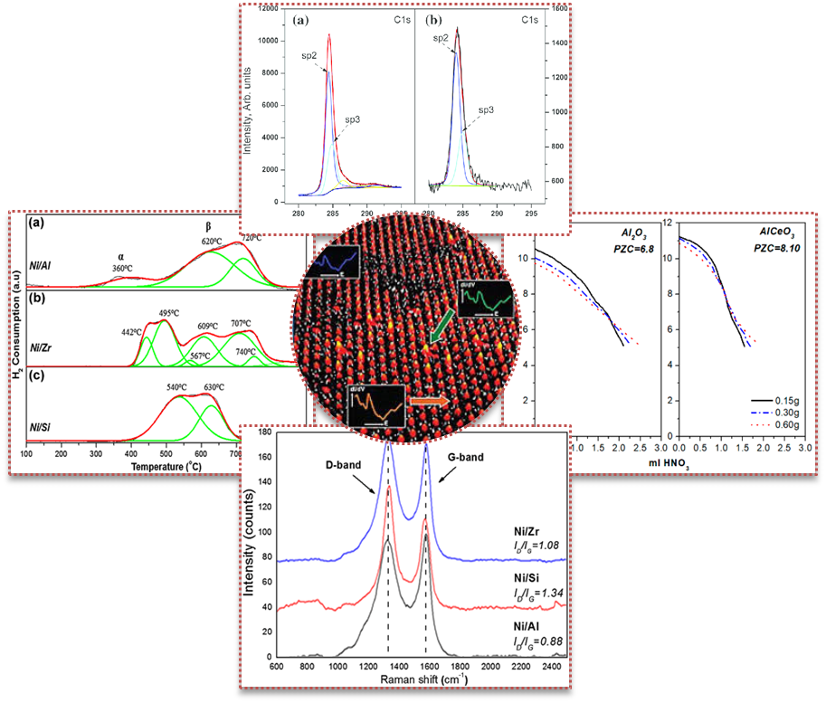
ΤΕΧΝΙΚΕΣ ΧΑΡΑΚΤΗΡΙΣΜΟΥ ΚΑΤΑΛΥΤΙΚΩΝ ΔΕΙΓΜΑΤΩΝ

Slide 3
Ασκήσεις - Μάθημα 3^{ο}

Slide 4
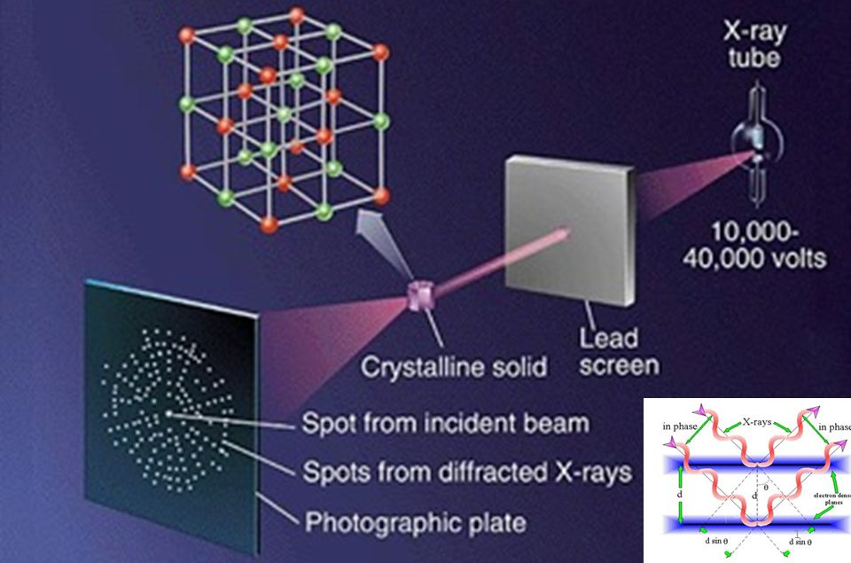

XRD
Αρχή λειτουργίας
https://www.youtube.com/watch?v=QHMzFUo0NL8

Slide 5
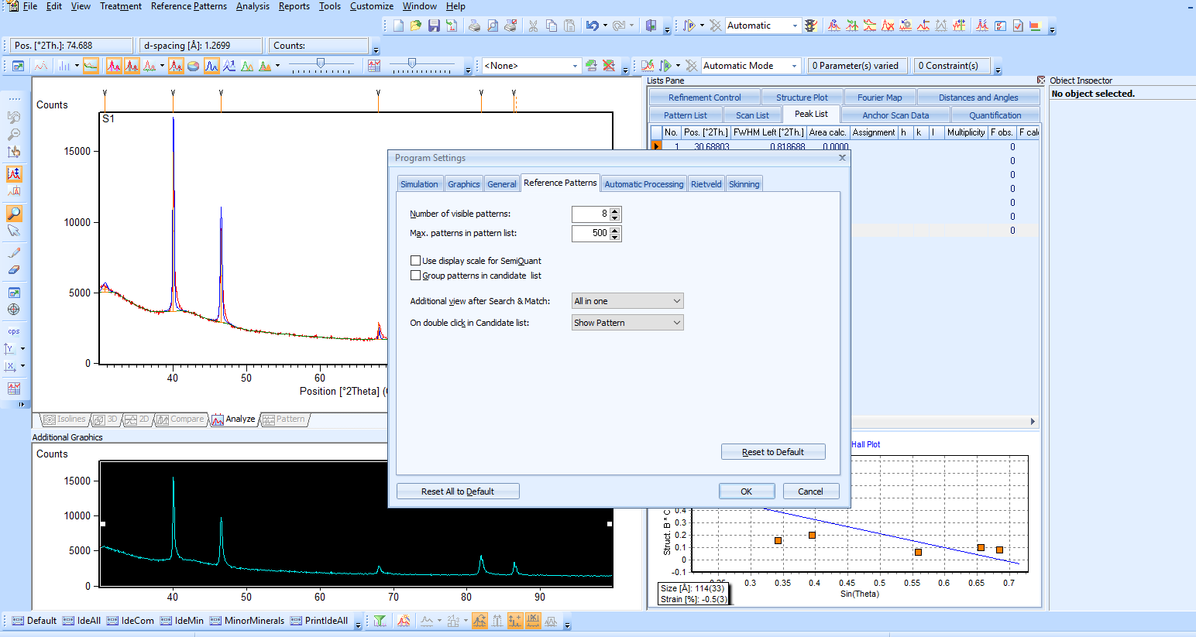
XRD
X’Pert Highscore software programm
https://www.youtube.com/watch?v=iieolD3vosc

Slide 6
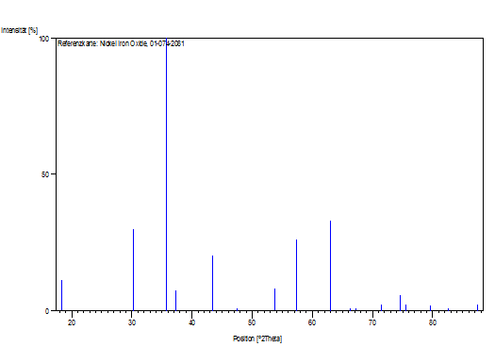
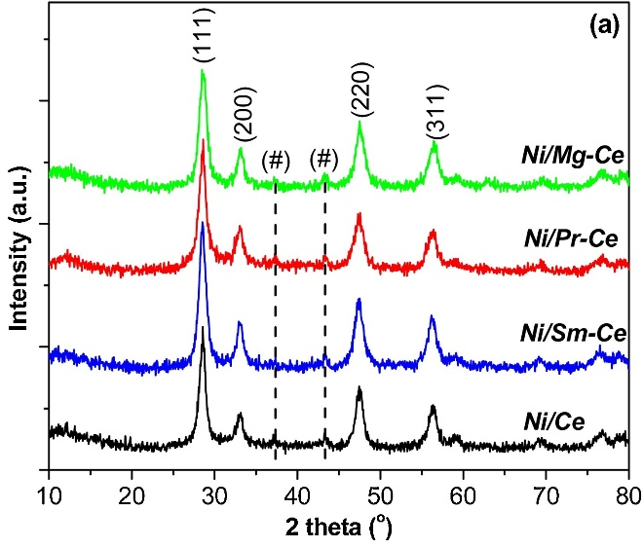
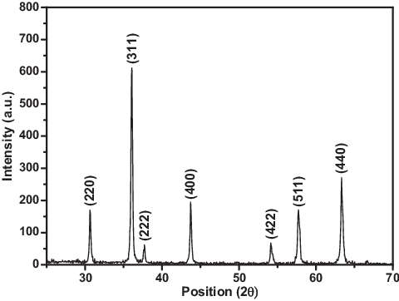
Παράδειγματα περιθλασσιγραμμάτων XRD ενώσεων αναφοράς και νανοσωματιδίων
NiFe₂O₄ Reference
NiFe₂O₄ Nanoparticles
Η διαπλάτυνση των κορυφών οφείλεται στο πεπερασμένο μέγεθος των κρυσταλλικών νανοσωματιδίων (1 – 10 nm).

Slide 7
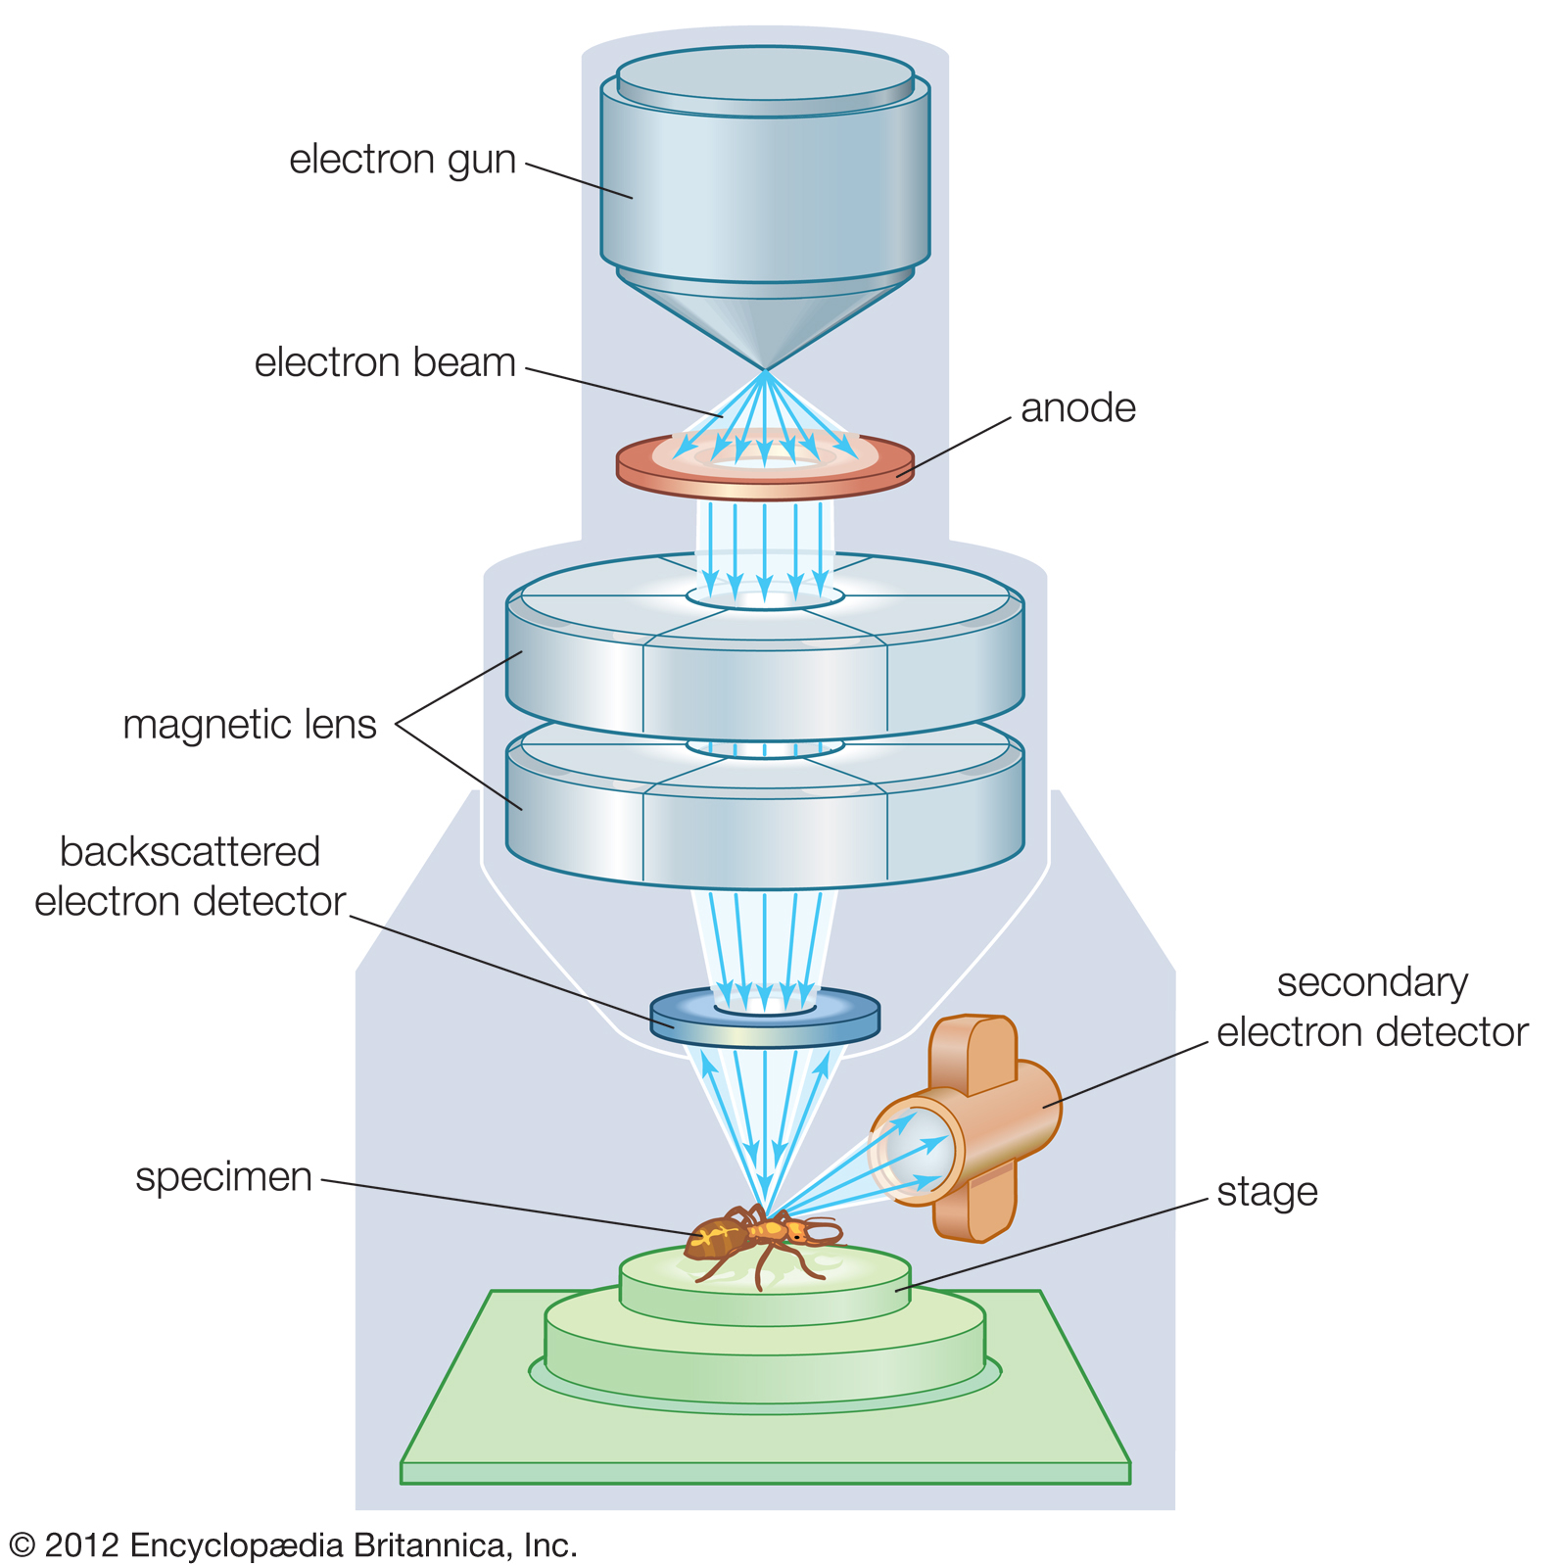
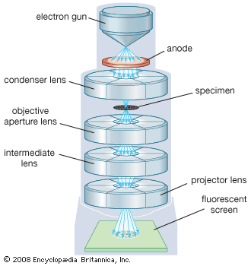
SEM - TEM
Αρχή λειτουργίας
https://www.youtube.com/watch?v=Vs360UarP1U
https://www.youtube.com/watch?v=fQJYuTpK8Fs&t=24s

Slide 8
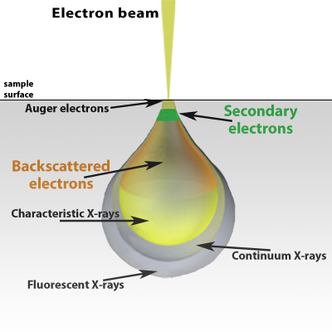
SEM
Όγκος αλληλεπίδρασης (Interaction Volume)

Slide 9
SEM vs TEM
Παραδείγματα
Νανοκρυσταλλική σκόνη περοβσκίτη τύπου SrTiO₃ με μεγάλο πορώδες
SEM
TEM

Slide 10
HRTEM and Electron diffraction
Τα κρυσταλλογραφικά επίπεδα μπορούν να γίνουν διακριτά στο HRTEM
Η περίθλαση ηλεκτρονίων μας δίνει ένα μοτίβο περίθλασης αντίστοιχο με αυτό του XRD, αλλά σε μία πολύ μικρότερη περιοχή του δείγματος

Slide 11
STEM – EDX (EDS)
Η τεχνική EDX ή EDS μας δίνει επιπλέον τη στοιχειακή ανάλυση του δείγματος
Μέσω EDX Mapping λαμβάνεται η κατανομή όλων των στοιχείων σε μία περιοχή του δείγματος
EDX Mapping
TSIOTSIAS, Anastasios I., et al. Bimetallic Exsolved Heterostructures of Controlled Composition with Tunable Catalytic Properties. ACS Nano, 2022, 16.6: 8904-8916.

Slide 12
Παράδειγμα TEM
CeΟ₂ nanorods
CeΟ₂ nanocubes
CeΟ₂ nanoparticles

Slide 13
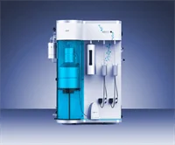
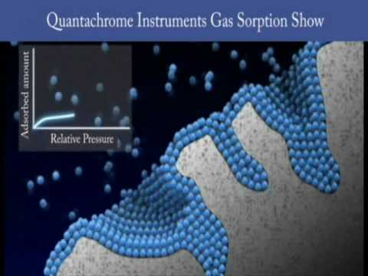
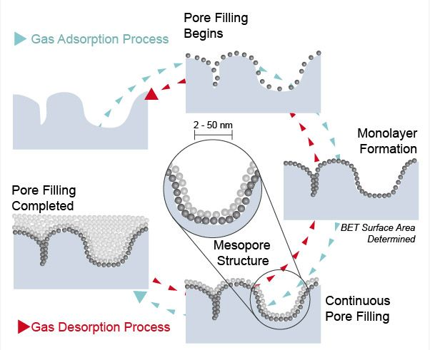
N₂ physisorption
Αρχή λειτουργίας
https://www.youtube.com/watch?v=sqGJsIVCvq8

Slide 14
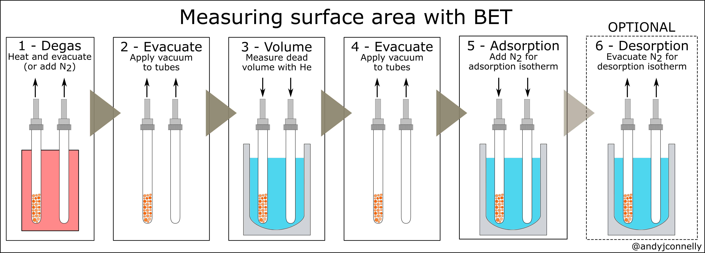
N₂ physisorption

Slide 15
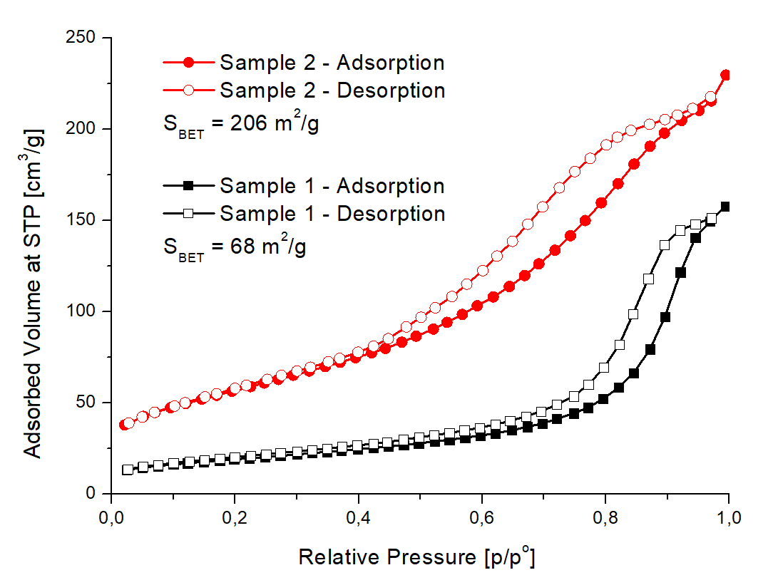
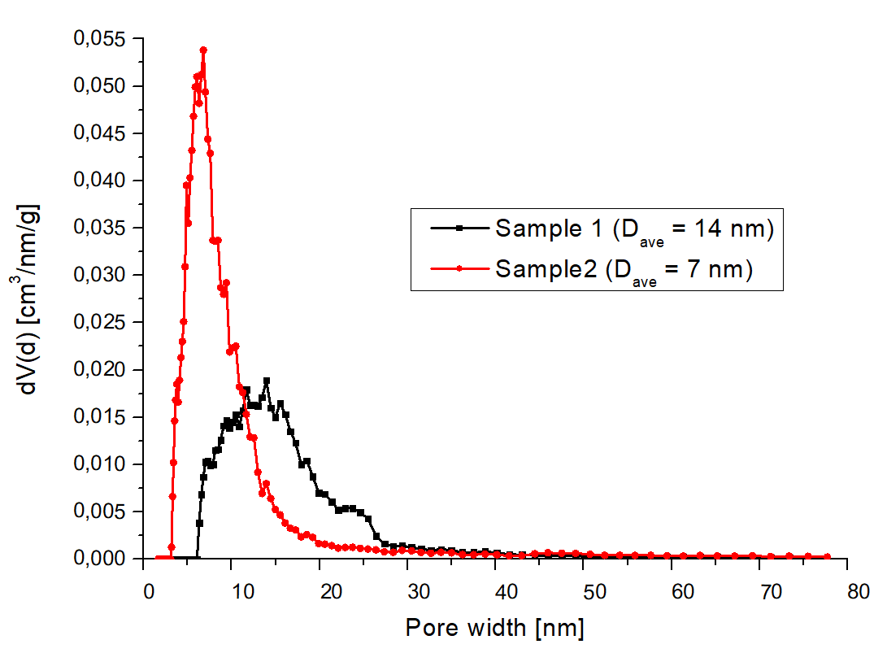
N₂ physisorption
Παραδείγματα
Δύο παραδείγματα μεσοπορώδους περοβσκίτη τύπου SrTiO_{3,} όπου στη μία περίπτωση (Sample 2) ενισχύθηκε το πορώδες μέσω τεχνικής hard templating

Slide 16
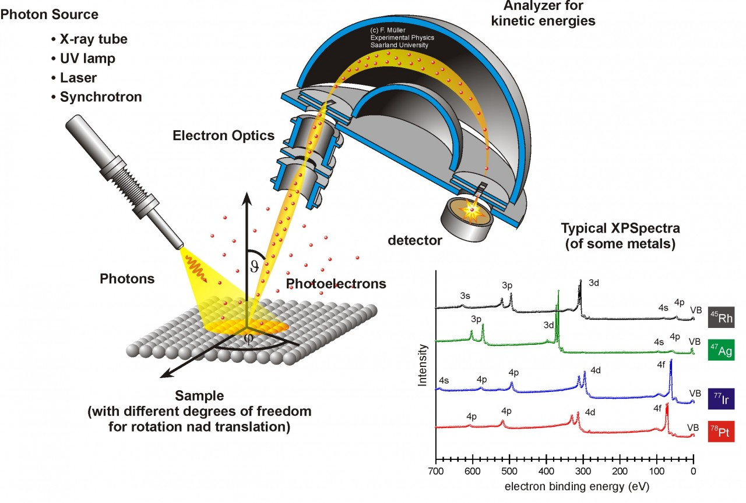
X-ray photoelectron spectroscopy (XPS)

Slide 17
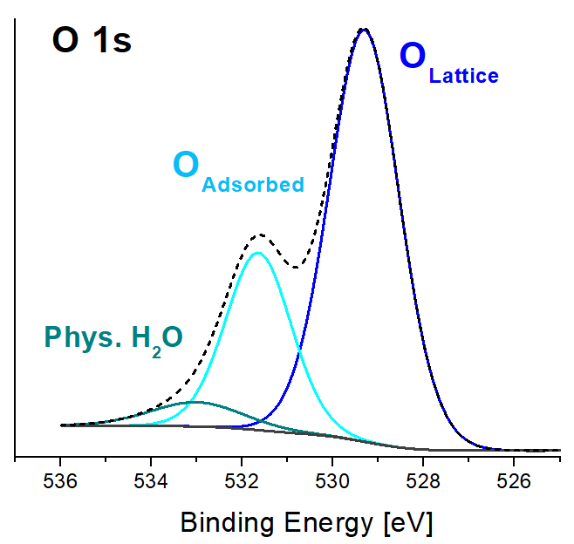
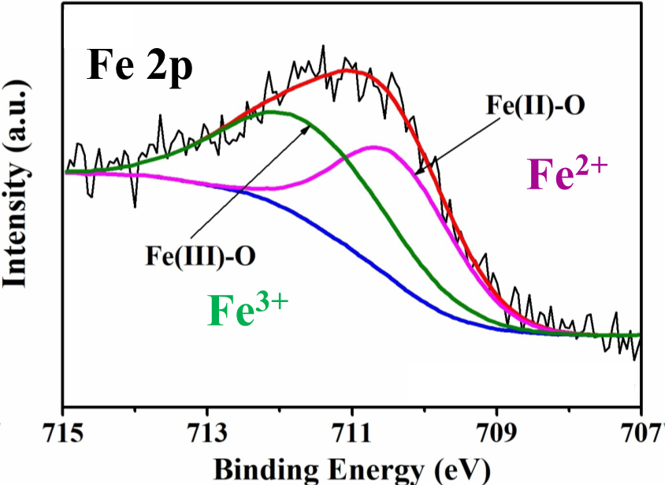
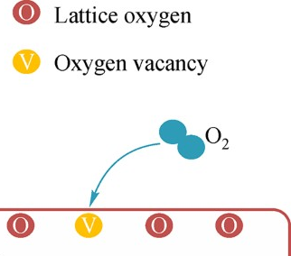
X-ray photoelectron spectroscopy (XPS)

Slide 18
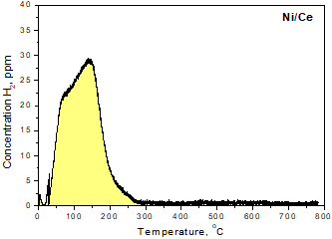
ΑΣΚΗΣH 1
Σε ένα πείραμα θερμοπρογραμματιζόμενης εκρόφησης Η₂ (H₂-TPD) ενός καταλύτη Ni/CeO₂, γίνεται αρχικά αναγωγή των οξειδίων NiO σε μεταλλικό Ni και στη συνέχεια προσρόφηση ατόμων υδρογόνου στην επιφάνεια των ατόμων Ni με στοιχειομετρικό παράγοντα Ni:H, S.F.=1 (ένα άτομο Η προσροφάται στην επιφάνεια ενός ατόμου Ni). Στη συνέχεια αυξάνεται η θερμοκρασία υπό ροή Ar και ο όγκος του εκροφούμενου υδρογόνου ανιχνεύεται ποσοτικά με τη χρήση ανιχνευτή MS. Βάσει του ολοκληρώματος του σήματος στο MS του εκροφούμενου Η₂ σε όλο το θερμοκρασιακό εύρος, ο εκροφούμενος όγκος βρέθηκε ως 21,41 ml υδρογόνου. Το βάρος του δείγματος καταλύτη που χρησιμοποιήθηκε ήταν 0,2 g, ενώ το ποσοστό του νικελίου στον καταλύτη είναι 10% κατά βάρος. Υπολογίστε τη διασπορά των νανοσωματιδίων του Ni στην επιφάνεια του ανηγμένου καταλύτη και τη μέση διάμετρο των νανοσωματιδίων.
Δίνεται το ατομικό βάρος του νικελίου Αr_{Ni} = 58,71 g/mol και ο γραμμομοριακός όγκος σε συνθήκες STP
V_{m} = 22414 ml/mol.

Slide 19
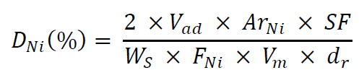


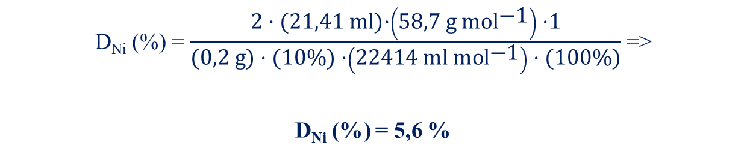
ΛΥΣΗ
Βάσει της παρακάτω σχέσης, με κατάλληλη αντικατάσταση υπολογίζεται η διασπορά D του νικελίου:
D_{Ni} (%) = $\frac{\text{2 · (}\text{21}\text{,}\text{41} \text{ml}\text{)}\text{·}\left(\text{58,7} \text{g} {\text{mol}}^{\text{−1}}\right)\text{ ·1}}{\text{(}\text{0,2 }\text{g}\text{) }\text{·}\text{ (10\%) }\text{·}\left(\text{22414 }\text{ml} {\text{mol}}^{\text{−1}}\right) \text{·}\text{ (100\%)}}$ =>
D_{Ni} (%) = 5,6 %
H μέση διάμετρος των νανοσωματιδίων του Ni στην επιφάνεια του ανηγμένου καταλύτη, υπολογίζεται στη συνέχεια προσεγγιστικά ως εξής:
d_{Ni} = $\frac{\text{0,97}}{\text{0,0}\text{56}}$ = 17,3 nm

Slide 20
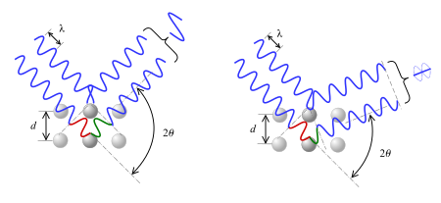
ΑΣΚΗΣH 2
H απόσταση μεταξύ 2 κρυσταλλογραφικών επιπέδων σε ένα κρύσταλλο είναι d = 0,131 nm. Μια μονοχρωματική ακτινοβολία Χ οδηγεί σε ένα μέγιστο στο περιθλασίγραμμα, όταν η γωνία πρόσπτωσης ως προς τα κρυσταλλογραφικά αυτά επίπεδα είναι θ = 14,3^{ο}. Θεωρώντας μέγιστο πρώτου βαθμού (n = 1), βρείτε το μήκος κύματος της ακτινοβολίας Χ.

Slide 21
ΛΥΣΗ
Από την εξίσωση Bragg, έχουμε: n·λ = 2·d·sinθ 1·λ = 2·0,131·sin(14,3) λ = 0,0647 nm = 6,47·10⁻¹¹ m

Slide 22
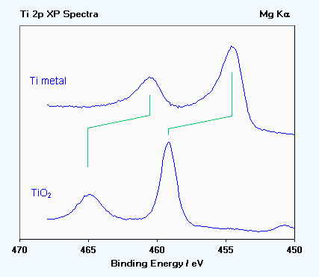
ΑΣΚΗΣH 3
Πως ονομάζεται η τεχνική που χρησιμοποιήθηκε για τη λήψη του παρακάτω φάσματος και που οφείλεται η μετατόπιση των κορυφών Ti 2p μεταξύ του φάσματος του μεταλλικού τιτανίου και του διοξειδίου του τιτανίου;

Slide 23
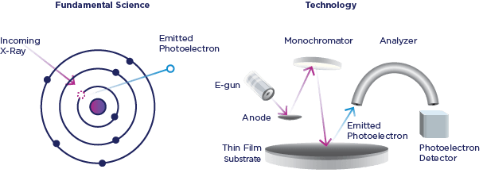
ΛΥΣΗ
Η τεχνική ονομάζεται φασματοσκοπία φωτοηλεκτρονίων ακτίνων Χ (XPS) και βασίζεται στη μέτρηση της ενέργειας δέσμευσης των φωτοηλεκτρονίων που εξέρχονται από το δείγμα:
Oι ενέργειες δέσμευσης των φωτοηλεκτρονίων (binding energies, BE) αυξάνονται με την αυξανόμενη κατάσταση οξείδωσης του στοιχείου.
Αυτός είναι και ο λόγος που οι κορυφές Ti 2p στο φάσμα του διοξειδίου του τιτανίου (TiO₂), όπου το τιτάνιο έχει αριθμό οξείδωσης +4 είναι μετατοπισμένες σε μεγαλύτερες ενέργειες δέσμευσης σε σχέση με αυτές του φάσματος του μεταλλικού τιτανίου (Ti metal) με αριθμό οξείδωσης 0.

